Slide 1

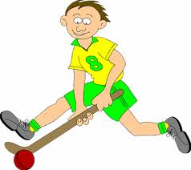
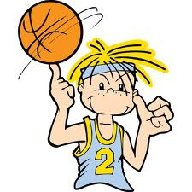
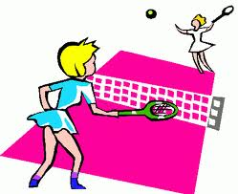





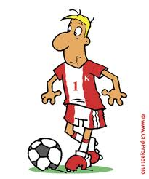
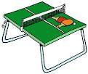
Kamu suka olahraga apa?

Slide 2

Saya suka bermain tenis.

Slide 3

Ibu saya suka bermain tenis dan bulu tangkis.

Slide 4

Bapak saya suka bermain tenis meja tetapi tidak suka bermain bola net.

Slide 5
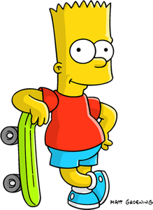
Kakak laki-laki saya tidak suka bermain kriket tetapi suka bermain sepak bola.

Slide 6

Adik perempuan saya suka berenang.

Slide 7


Nenek saya sangat suka bermain bola voli.

Slide 8

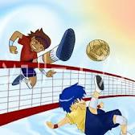
Kakek saya suka bermain bola basket dan juga bermain sepak takraw.

Slide 9

Kami suka olahraga.

Slide 10
Glossary - Sports
berenang: swimming
bola basket: basketball
bola net: netball
bola voli: volleyball
bulu tangkis: badminton
kriket: cricket
sepak bola: soccer
tenis: tennis
tenis meja: table tennis

Slide 11
Revision - Sports
berenang:
bola basket:
bola net:
bola voli:
bulu tangkis:
kriket:
sepak bola:
tenis:
tenis meja:

Slide 12
Glossary - Family
ibu: mum
bapak: dad
saya: I/me/my
adik: younger sibling
kakak: older sibling
nenek: grandma
kakek: grandpa
kami: we

Slide 13
Revision - Family
ibu:
bapak:
saya:
adik:
kakak:
nenek:
kakek:
kami:

